Slide 1
Unit Test & Refactoring Kata

Slide 2
https://github.com/eshluke/kata-trip-service
(소스코드 및 PPT 포함)

Slide 3
문제 설명
우리는 TripService 클래스를 리팩토링 하고자 합니다.
목표 1: 읽기 쉬운 코드 및 테스트 작성
” the ratio of time spent reading vs. writing is well over 10:1. We are constantly reading old code as part of the effort to write new code.
(…) there’s no way to write code without reading it, so making it easy to read actually makes it easier to write. - Clean Code: We Are Authors

Slide 4
문제 설명
우리는 TripService 클래스를 리팩토링 하고자 합니다.
목표 1: 읽기 쉬운 코드 및 테스트 작성
목표 2: “보수적인” 리팩토링 수행
테스트 작성과 병행
TripService 의 public interface 유지

Slide 5
문제 설명
우리는 TripService 클래스를 리팩토링 하고자 합니다.
목표 1: 읽기 쉬운 코드 및 테스트 작성
목표 2: “보수적인” 리팩토링 수행
테스트 작성과 병행
TripService 의 public interface 유지
규칙 1: 테스트로 커버한 부분에 대해서 리팩토링 가능. (단, IDE 에서 제공하는 자동 리팩토링은 테스트 없어도 허용)
규칙 2: TripServiceTest 에서는 TripService 클래스만 테스트. TripService 가 의존하는 클래스는 테스트 제외 (Mock/Fake 대체).

Slide 6
유용한 팁
테스트는 가장 바깥에 들여쓰기 된 코드부터, 리팩토링은 가장 안쪽에 들여쓰기 된 코드부터 진행해보세요.
코드를 수정할 때마다 자주 테스트를 실행하세요.
유의미하고 완전한 작업 단위로 자주 커밋하세요. 커밋도 개발자 간 의사소통 수단입니다.
중간에 틈틈이 휴식시간을 가지거나 동료와 대화해보세요!

Slide 7
Round 1 (1시간)

Slide 8
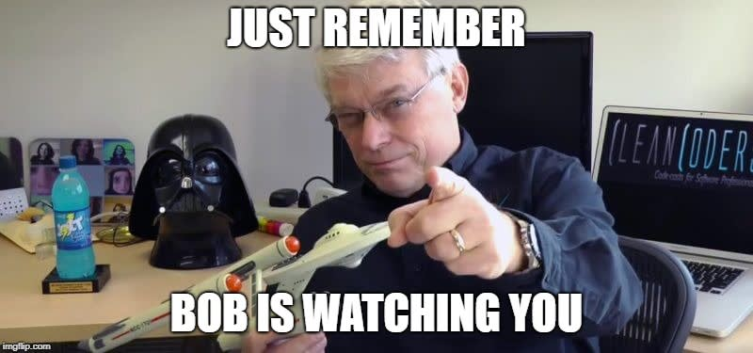
Round 2
뒷장 미리보지 말기~

Slide 9
중간 점검
Static method 를 테스트에서 제외시키는 방법
Mockito 의 강력한 기능 활용 (https://www.baeldung.com/mockito-mock-static-methods)
또는 Test Seam 활용

Slide 10
중간 점검
함수가 충분히 작은가?
함수가 한가지의 일만 하는가?
함수 내 추상화 정도가 균일한가?

Slide 11
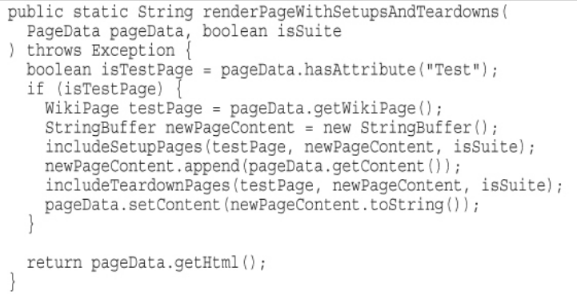
중간 점검
Example from Clean Code

Slide 12
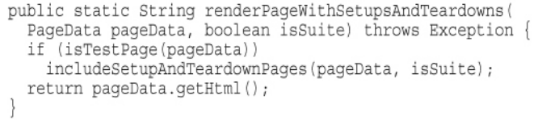

중간 점검
Example from Clean Code
Small!
Do One Thing
One Level of Abstraction per Function

Slide 13
Round 2 설명
이번엔 TripService 의 설계에 대해 생각해보세요.
TripService 가 너무 많은 일을 하고 있지는 않은지 생각해보세요 (Single Responsibility Principle)
필요하다면 TripService 의 public interface 를 변경하거나 다른 클래스를 추가로 변경하는 더 “적극적인” 리팩토링을 수행해 보세요.

Slide 14
Round 2 설명
이번엔 TripService 의 설계에 대해 생각해보세요.
TripService 가 너무 많은 일을 하고 있지는 않은지 생각해보세요 (SRP)
필요하다면 TripService 의 public interface 를 변경하거나 다른 클래스를 추가로 변경하는 더 “적극적인” 리팩토링을 수행해 보세요.
Rule 은 Round 1 과 동일합니다.
규칙 1: 테스트로 커버한 부분에 대해서 리팩토링 가능. (단, IDE 에서 제공하는 자동 리팩토링은 테스트 없어도 허용)
규칙 2: XxxTest 에서는 Xxx 클래스만 테스트. Xxx 가 의존하는 클래스는 테스트 제외 (Mock/Fake 대체).

Slide 15
Round 2 (30분)

Slide 16
정리
옆사람과 리팩토링한 과정과 결과를 공유하고 비교해보세요. 이때 커밋 내역이 도움이 될 수 있습니다.
Solution 브랜치의 커밋 내역과 최종 결과를 확인해보세요.

Slide 17
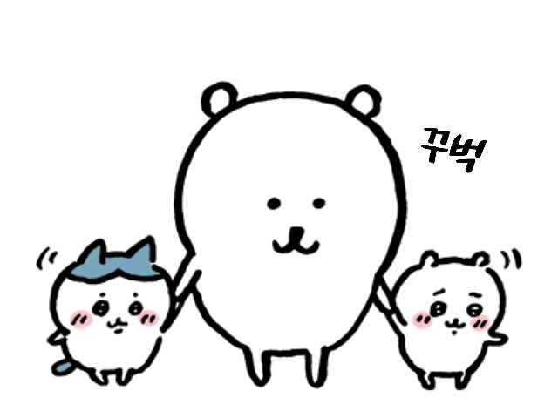
설계를 지속적으로 개선해 나가는 자신감을 키우기 위해
단위 테스트의 커버리지를 높이세요.

